Slide 1


SquaDEV_32 apresenta…
Projeto
Residência OnBoard - Kick Off

Slide 2


Problema
A área de tecnologia é um dos segmentos com maior crescimento na atualidade; Porém existe uma clara falta de diversidade LGBTQIA + na área, muitas vezes por falta de qualificação; Fazendo com que muitas vezes a área seja vista como não inclusiva.

Slide 3

ODS Contemplado: 8 Trabalho decente e crescimento econômico

Slide 4
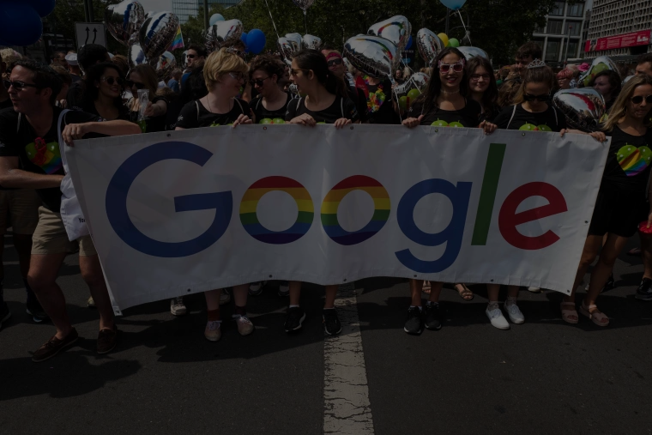
“Para a pesquisa, os cientistas entrevistaram mais de 25 mil pessoas e analisaram dados sobre representatividade em cinco domínios de 21 sociedades STEM (sigla para Ciência, Tecnologia, Engenharia e Matemática, em português). Dos entrevistados, aproximadamente 4% (ou 1 mil) se identificam como LGBT+”
Fonte: Olhar Digital

Slide 5


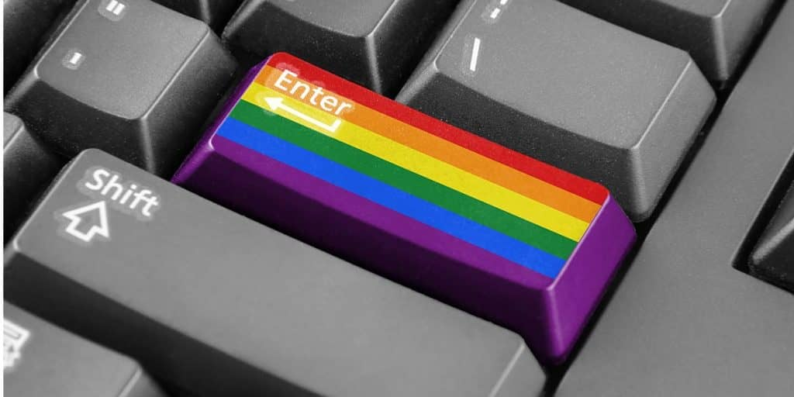
Oportunidade
O SquadDEV_32 irá produzir bootcamps de TI voltado para ajudar o público LGBTQIA+ se capacitar e se inserir no mercado de trabalho de informática, promovendo a diversidade na área e conectando o público a empresas de tecnologia com inclusão e dignidade.

Slide 6



Competidores
Dio Bootcamps
IGTI
Alura

Slide 7

Persona
Maria, 22 Anos; Mulher Trans e Lésbica.
Ela trabalha na área de administração de uma pequena empresa, porém tem ouvido falar sobre o crescimento da área de tecnologia e criou interesse em aprender e quem sabe trocar de área de atuação. Porém, ela ouviu falar que essa área é pouco diversa quanto se trata de pessoas LGBTQIA +; E ainda por cima, ela não sabe por onde começar a estudar e obter ajuda de profissionais da área.

Slide 8
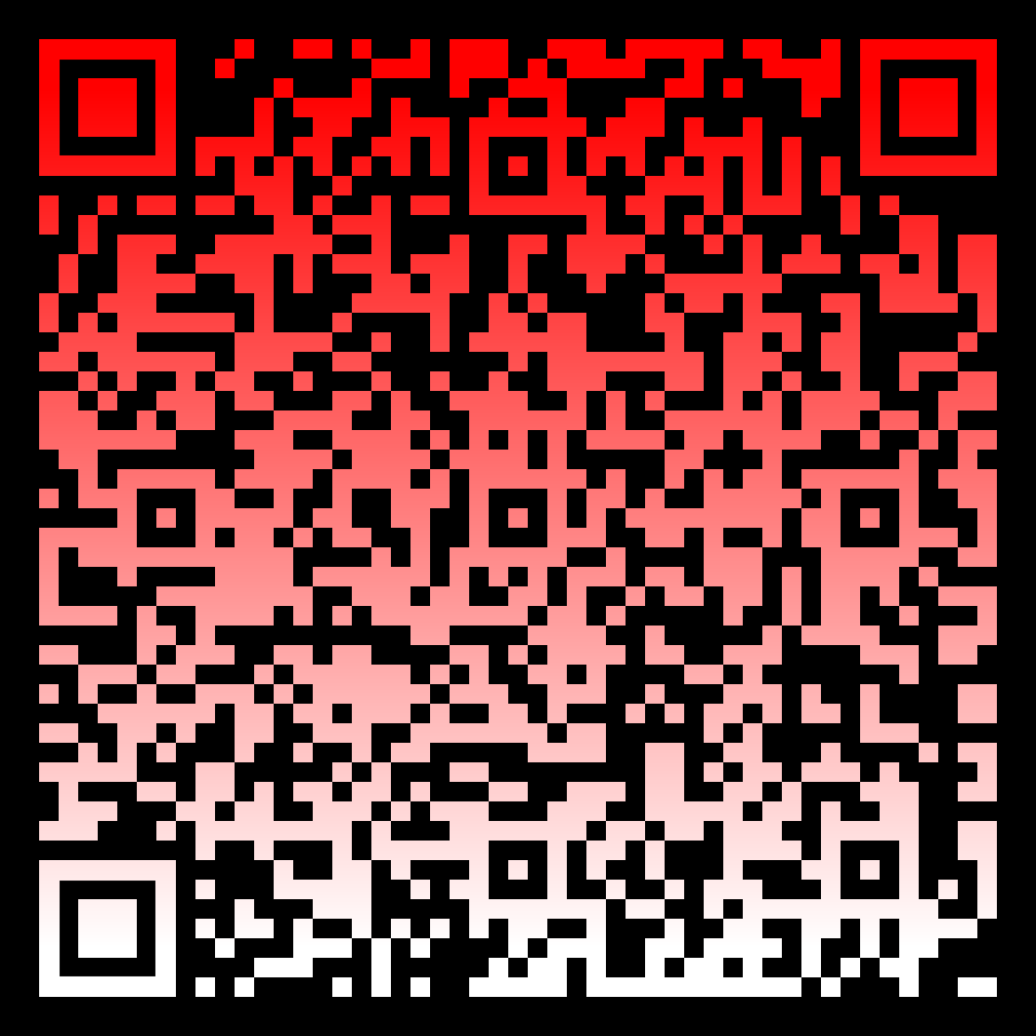
Protótipo navegável
Leia o código para testar

Slide 9
A SquaDEV_32 é composta por…
João Gabriel
Jurandir Carmelo
Thiago Arruda
Moisés Junior
Lucas Tahim
Márcio Oliveira de Brito

